Slide 1
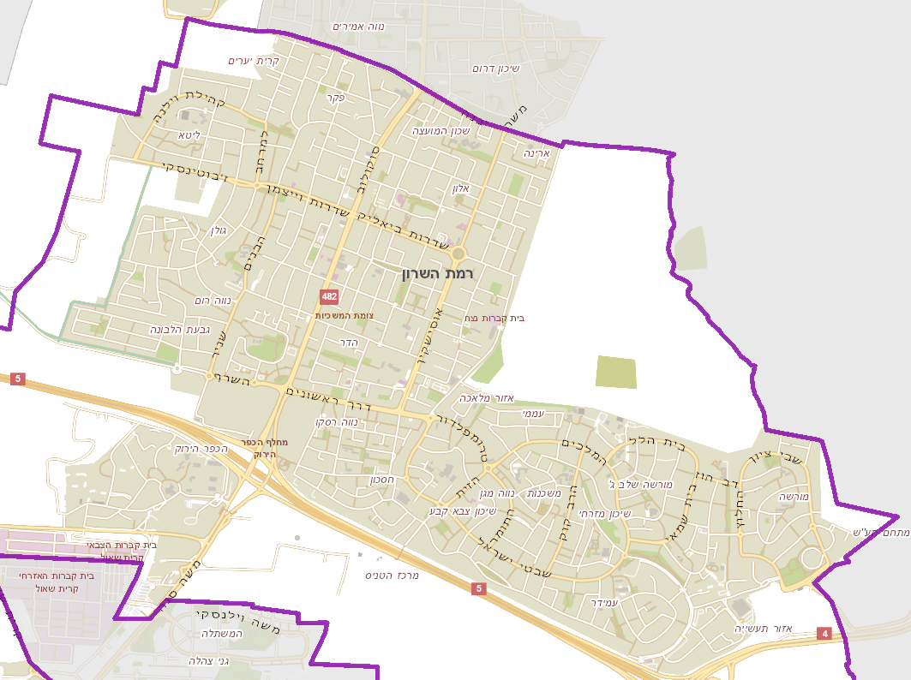

ברוך שובך עמרי הרפז
חיפוש כתובת
דווח על פח מלא
הצע מיקום חדש

Slide 2
ברוך שובך עמרי הרפז
חיפוש כתובת
דווח על פח מלא
הצע מיקום חדש

Slide 3
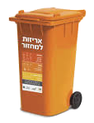
ברוך שובך עמרי הרפז
חיפוש כתובת
דווח על פח מלא
הצע מיקום חדש
כתובת: הרב קוק 10, רמת השרון
מה עליי לזרוק
בפח ?
>
דווח על פח מלא

Slide 4
ברוך שובך עמרי הרפז
חיפוש כתובת
דווח על פח מלא
הצע מיקום חדש
תודה!
הדיווח על הפח המלא הועבר לגורם המטפל!

Slide 5
ברוך שובך עמרי הרפז
חיפוש כתובת
דווח על פח מלא
הצע מיקום חדש

Slide 6
ברוך שובך עמרי הרפז
חיפוש כתובת
דווח על פח מלא
הצע מיקום חדש
תודה!
הדיווח על הפח המלא הועבר לגורם המטפל!

Slide 7
ברוך שובך עמרי הרפז
חיפוש כתובת
דווח על פח מלא
הצע מיקום חדש

Slide 8
ברוך שובך עמרי הרפז
חיפוש כתובת
דווח על פח מלא
הצע מיקום חדש
בחר סוג פח למיקום
כחול - נייר
כתום – פלסטיק, מתכת, קרטוני משקה
סגול – זכוכית
ירוק – בקבוקי משקה
צהוב - קרטון

Slide 9
ברוך שובך עמרי הרפז
חיפוש כתובת
דווח על פח מלא
לחץ כדי למקם את הפח
הצע מיקום חדש

Slide 10
ברוך שובך עמרי הרפז
חיפוש כתובת
דווח על פח מלא
הצע מיקום חדש
תודה!
הצעתך למיקום פח סגול הועברה לטיפול!

